Slide 1
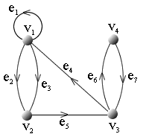
习题1：如下有向图D中V₁到V₄长度为1，2，3，4的通路各有多少条？并指出其中有几条是非初级的简单通路？
(1) 长度为1的通路有 条, 其中有 条是非初级的简单通路
(2) 长度为2的通路有 条, 其中有 条是非初级的简单通路
(3) 长度为3的通路有 条, 其中有 条是非初级的简单通路
(4) 长度为4的通路有 条, 其中有 条是非初级的简单通路
提示:参看通路、简单通路、邻接矩阵。

